Slide 1
题 型
一、单项选择题
二、多项选择题
三、材料分析题
四、习作题

Slide 2
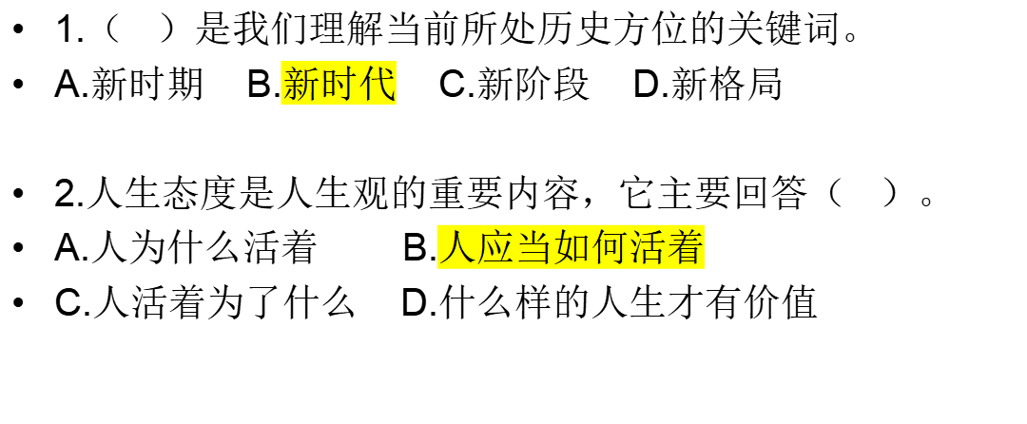
一、单项选择题

Slide 3
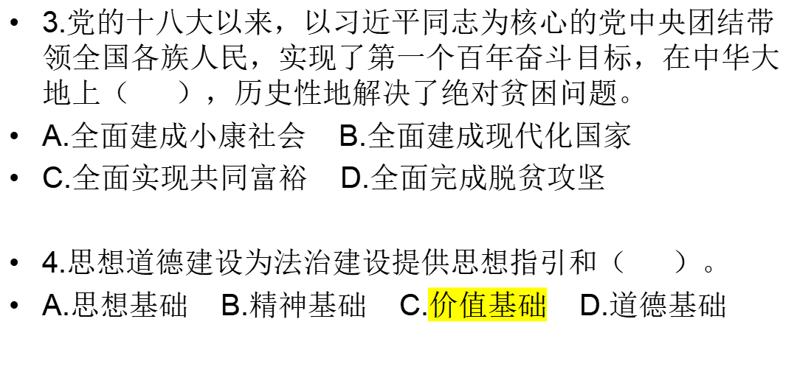

Slide 4
5.（ ）是人们关于人生目的、人生态度、人生价值等问题的总观点和总看法。
A.世界观 B.人生观 C.道德观 D.法治观
6.良好的（ ）和法治素养，是新时代大学生书写时代华章的必备条件。
A.政治素质 B.思想道德素质 C.职业素质 D.心理素质

Slide 5
7.党的十九大提出了“培养担当（ ）大任的时代新人”的战略要求。
A.国家富强 B.民族复兴 C.社会和谐 D.国富民强
8.（ ）是个体的人生活动对自己的生存和发展所具有的价值。
A.自身需要 B.自我价值 C.精神需要 D.社会价值

Slide 6
9.“学如弓弩，才如箭簇。识以领之，方能中鹄。”这句话告诉我们要（ ）。
A.有本领 B.有担当 C.有责任 D.有理想
10.人生目的是人在人生实践中关于自身行为的根本指向和人生追求，它所认识和回答的根本问题是（ ）。
A.人为什么活着 B.人如何对待生活
C.怎样对待人生境遇 D.怎样选择人生道路

Slide 7
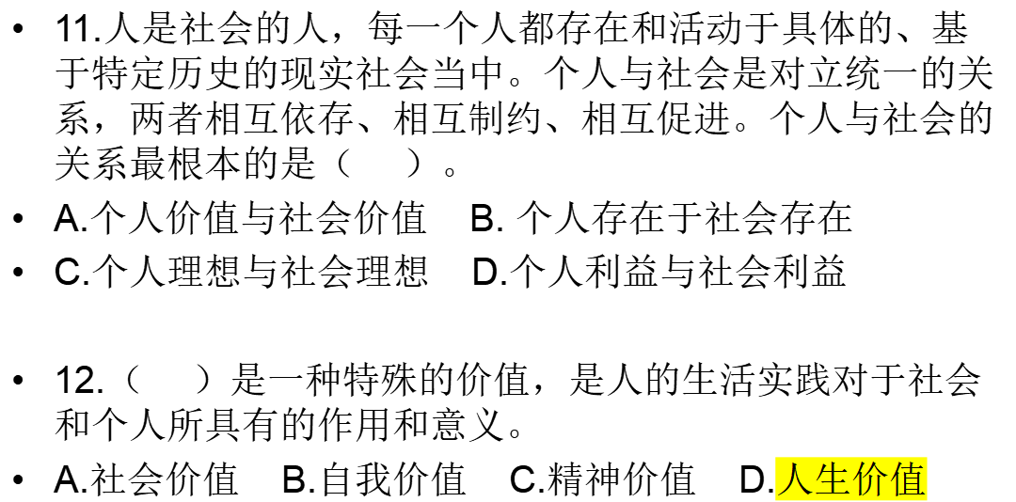

Slide 8
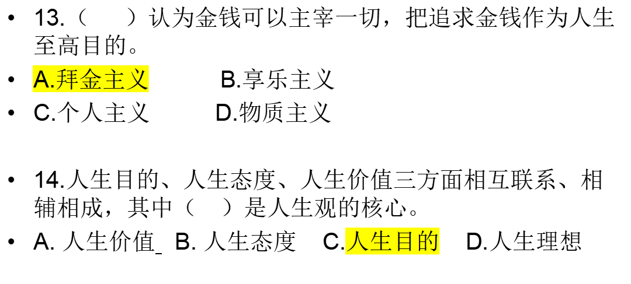

Slide 9
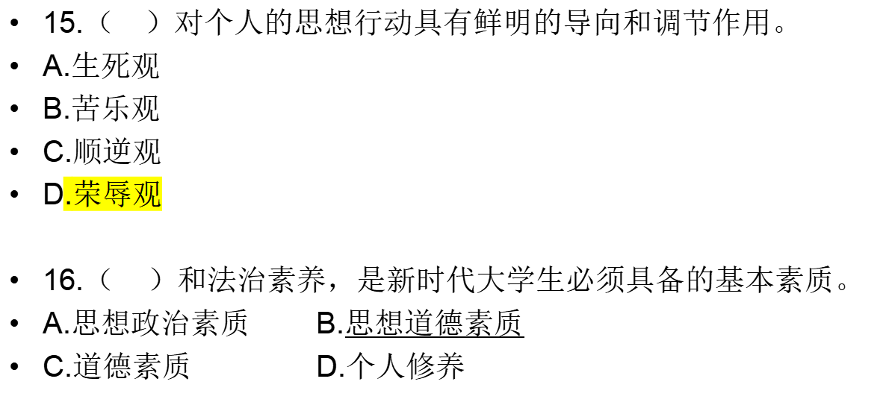

Slide 10
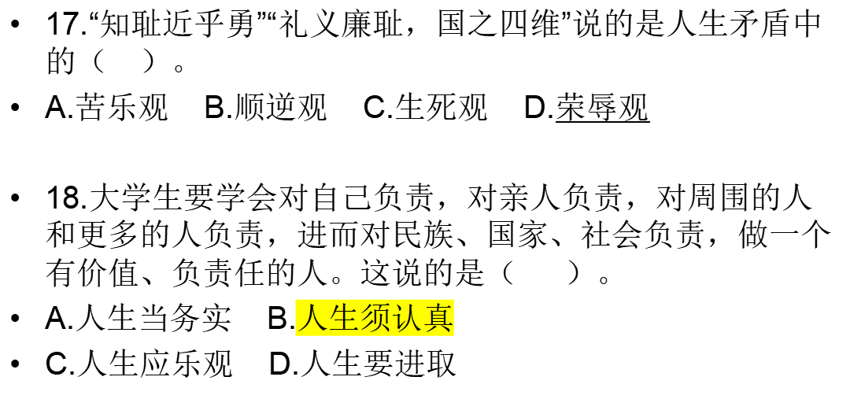

Slide 11
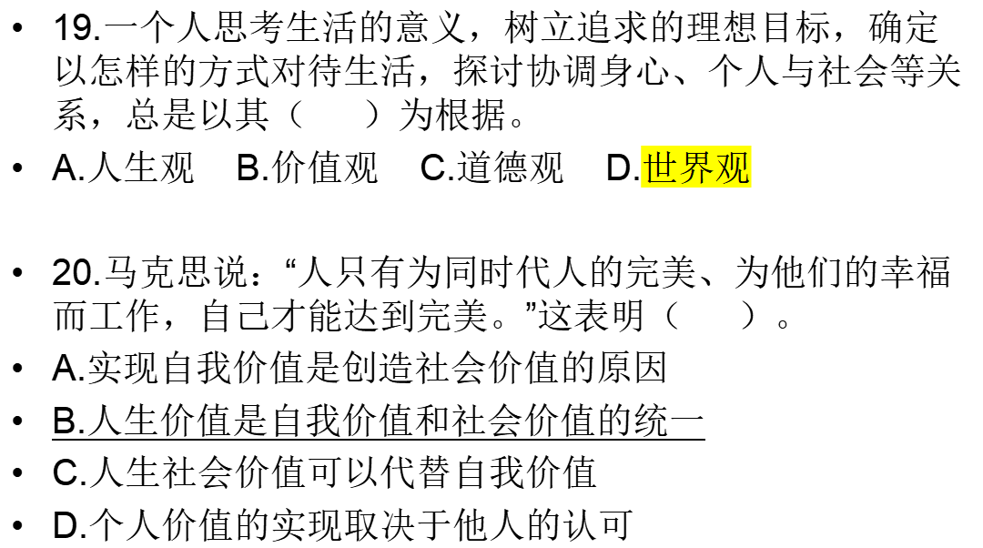

Slide 12
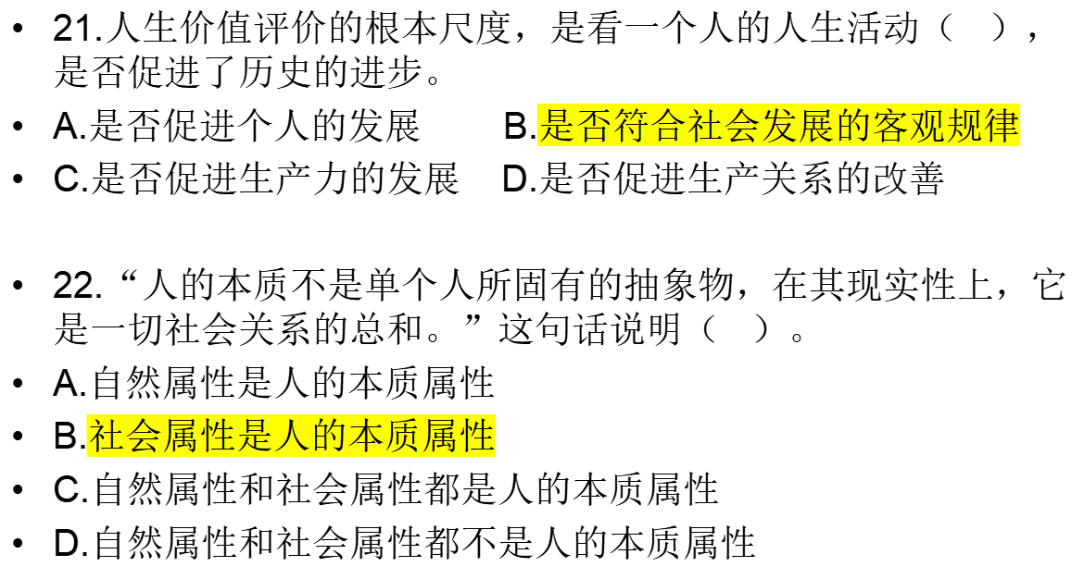

Slide 13
23.资产阶级人生观的核心是（ ）。
A.实用主义 B.享乐主义 C.个人主义 D.拜金主义
24.（ ）是引发自私自利、权钱交易、行贿受贿、贪赃枉法等丑恶现象的重要思想根源。
A.实用主义 B.享乐主义 C.个人主义 D.拜金主义

Slide 14
25.“历尽天华成此景，人间万事出艰辛。”这句话告诉我们，青年做到（ ）是决定人生价值的最大砝码。
A.立大志 B.明大德 C.成大才 D.担大任
26.思想道德素质和法治素养是人应该具有的（ ）素质。
A.重要 B.基本 C.根本 D.综合

Slide 15
27.关于“人的本质”的正确观点是（ ）。
A.人的本质就是人的自然属性 B.人的本质是自由
C.人的本质是自私 D.人的本质是一切社会关系的总和
28.下列有关人生价值评价的说法中，正确的是（ ）。
A.个人的能力越强，其人生价值也就越大
B.个人的行为动机越高尚，其人生价值也就越大
C.个人对社会的贡献越多，其人生价值也就越大
D.个人从社会中得到的满足越多，其人生价值也就越大

Slide 16
29.人生态度与人生目的、人生价值的关系是（ ）。
A.人生态度与人生目的、人生价值无关
B.人生态度既受人生目的、人生价值的决定，又影响人生目的、人生价值
C.人生态度决定人生价值
D.人生态度决定人生目的
30.（ ）的实现是个体为社会创造更大价值的前提。
A.社会利益 B.人生价值 C.自我价值 D.社会价值

Slide 17
31.任何人都从属于一定的社会群体，处于一定的社会关系中，这些社会关系的总和决定了（ ）。
A.人生目的 B.人生道路 C.人的本质 D.人生态度
32.有的人身处逆境而百折不挠，有的人在顺境中却长吁短叹，有的人笑对人生，有的人看破红尘，这些都是（ ）的表现。
A.人生目的 B.人生态度 C.人生理想 D.人生信念

Slide 18
33.人生价值是自我价值和社会价值的统一。人生的自我价值主要表现为（ ）。
A.社会对个人的尊重和满足
B.个体的人生活动对自己的生存和发展所具有的价值
C.社会对个人的积极评价
D.个人通过劳动、创造为社会和人民所做的贡献
34.（ ）是指人们通过生活实践形成的对人生问题的一种相对稳定的心理倾向和精神状态。
A.人生目的 B.人生态度 C.人生价值 D.人生信念

Slide 19
35.“更喜岷山千里雪，三军过后尽开颜”的生动描述，给我们正确理解（ ）的辩证关系提供了重要的启示。
A.得与失 B.苦与乐 C.顺与逆 D.生与死
36.拜金主义、享乐主义、极端个人主义等错误的人生观，没有正确把握（ ）的辩证关系。
A.物质与精神 B.现实与理想
C.个人与社会 D.利益与美德

Slide 20
37. （ ）是人们的思想观念、政治立场、价值取向、道德情操和行为习惯等方面品质和能力的综合体现。
A.思想道德素质 B.思想精神素质
C.思想法治素养 D.思想政治素养
38.经过社会主义革命和建设特别是改革开放以来的中国特色社会主义建设，中华民族实现了（ ）的愿望。
A.站起来 B.兴起来 C.富起来 D.强起来

Slide 21
二、多项选择题
1.价值观是人们关于应该做什么和不应该做什么的基本观点，是区分（ ）等现象的总观念。
A.好与坏 B.有与无 C.对与错 D.善与恶 E.美与丑
2.大学生要成为担当民族复兴大任的时代新人，需要（ ）。
A.立大志 B.明大德 C.成大才 D.担大任 E.守大爱

Slide 22
3.正确的人生观是（ ）。
A.确立服务人民、奉献社会的人生追求
B.持有积极进取的人生态度
C.实践活动符合社会发展的客观规律
D.正确把握人生价值实现的主客观条件
E.不断领悟人生美好的真谛
4.社会利益体现了作为社会成员的个人的（ ）。
A.间接利益 B.长远利益 C.根本利益
D.宏观利益 E.永久利益

Slide 23
5.作为调节人们思想行为、协调人际关系、维护社会秩序的两种重要手段的思想道德与法律，二者的不同点主要体现在（ ）。
A.调节领域 B.调节方式 C.调节目标
D.理论基础 E.价值导向
6.当代大学生承担新时代赋予的历史责任，应当（ ）。
A.与历史同向 B.与祖国同行 C.与人民同在
D.与集体同心
E.在实践中创造有价值的人生

Slide 24
7.个人与社会的辩证关系是（ ）。
A.对立统一的关系
B.个人利益与社会利益的关系
C.人的社会性决定了人只有在推动社会进步的过程中，才能实现自我发展。
D.认识和处理人生问题的重要着眼点和出发点
E.人生追求应同社会的发展进步紧密结合

Slide 25
8.创造有意义的人生，需要（ ）。
A.辩证对待人生矛盾 B.反对错误人生观
C.与历史同向 D.与祖国同行 E.与人民同在
9.形成积极进取的人生态度，就是需要我们做到（ ）。
A.人生须认真 B.人生当务实
C.人生应乐观 D.人生要进取
E.人生得实践

Slide 26
10.客观、公正地评价社会成员人生价值的大小，需要掌握恰当的评价方法，做到（ ）。
A.坚持能力大小与贡献须尽力相统一
B.坚持物质贡献与精神贡献相统一
C.坚持完善自身与贡献社会相统一
D.坚持动机和效果相统一
E.坚持理论与实践相统一

Slide 27
11.下列关于道德和法律的说法正确的有（ ）。
A.道德和法律所追求的目标一致
B.道德是法律的补充
C.道德发挥作用的领域更加广泛
D.法律发挥作用的领域更加广泛
E.道德和法律的价值导向不一致
12.思想道德与法治课是一门融（ ）于一体的思想政治课。
A.思想性 B.理论性 C.政治性 D.科学性 E.实践性

Slide 28
三、材料分析题
电视剧《功勋》取材于首批八位“共和国勋章”获得者的真实故事，以“国家叙事、时代表达”的艺术手法，用单元剧的形式，将八位功勋人物的人生华彩篇章与共和国命运串联起来，诠释了他们“忠诚、执着、朴实”的人生品格和献身祖国人民的崇高境界。
根据材料，请分析什么是正确的人生观？新时代是奋斗者的时代，新时代大学生如何成就出彩人生？

Slide 29
四、习作题
“思想道德与法治”课针对大学生成长过程中面临的思想道德与法治问题，开展马克思主义的人生观、价值观、道德观、法治观教育，帮助大学生提升思想道德素质和法治素养，成长为自觉担当民族复兴大任的时代新人。
请结合本课程的内容和自身的实际，谈谈新时代大学生如何提升思想道德素质和法治素养，成为担当民族复兴大任的时代新人。
要求字数在800字以上。

Slide 30
参考答案
一、单项选择题
1.B 2.B 3.A 4.C 5.B 6.B 7.B 8.B 9.A
10.A 11.D 12.D 13.A 14.C 15.D 16.B
17.D 18.B 19.D 20.B 21.B 22.B 23. C
24.D 25.D 26.B 27.D 28.C 29.B 30.C
31.C 32.B 33.B 34.B 35.B 36.C 37.A
38.C

Slide 31
二、多项选择题
1.ACDE 2.ABCD 3.ABCDE 4.BC
5.ABC 6.ABCE 7.ABCDE 8.ABCDE
9.ABCD 10.ABC 11.ABC 12.ABCDE

Slide 32
三、材料分析题
答题要点
1、人生观就是人们关于人生目的、人生态度、人生价值等问题的总观点和总看法。
2、大学生应该有高尚的人生追求，即服务人民、奉献社会。
3、大学生应保持认真务实、乐观向上、积极进取的人生态度，才能在人生道路上克服各种困难。

Slide 33
4、大学生要通过各种方式和途径增加才干和本领，提高自身各方面的能力，为实现社会主义现代化建设打下扎实基础。
5、新时代大学生应与历史同向、与祖国同行、与人民同在，才能更好地实现人生价值、升华人生境界。大学生应在实践中创造有价值的人生，只有不断提高实践能力和创新能力，踏实地劳动创造，才能成就出彩人生。

Slide 34
四、习作题要点
1、紧扣课程内容（人生观、价值观、道德观、法治观等），论述合理。
2、结合自身的实际情况，论述合理。
3、提及中华民族伟大复兴、第二个百年奋斗目标、“立大志、明大德、成大才、担大任”等，论述合理。

